Slide 1
История Ирана после II мировой войны. Деколонизация и путь развития
Презентация по истории
Сделано Гиязовым Шахзодом
11 «А» класса

Slide 2
Революция Ирана в ХХ веке
Основные ветви революций:
Модернизация
Исламский Консерватизм

Slide 3
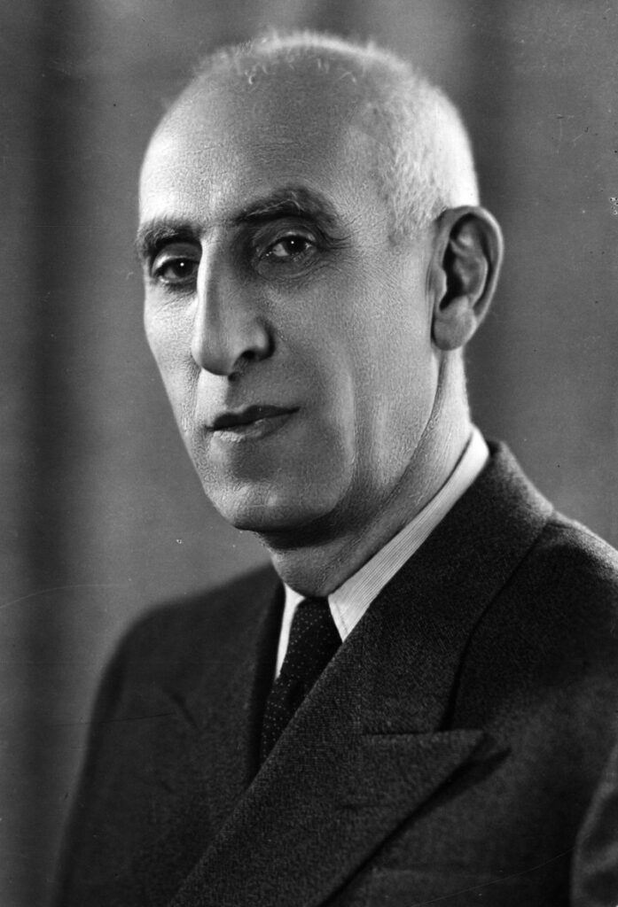
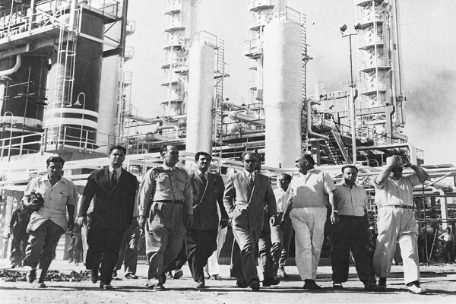
Период с 1951-1953 годы
Национализация Нефтяной промышленности
Кризис Мохаммеда Мосаддыка
Конфликт Ирана и Великобритании

Slide 4
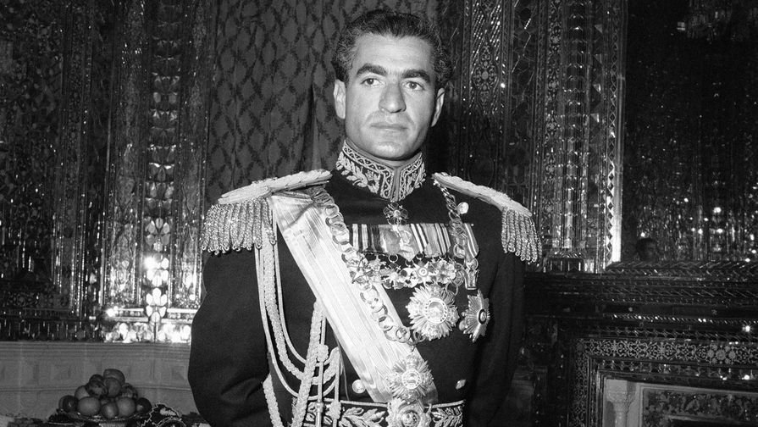
«Белая революция»
Мохаммед Рез Пехлеви
Модернизация
Промышленная индустриализация
Укрепление Экономических и Политических отраслей

Slide 5
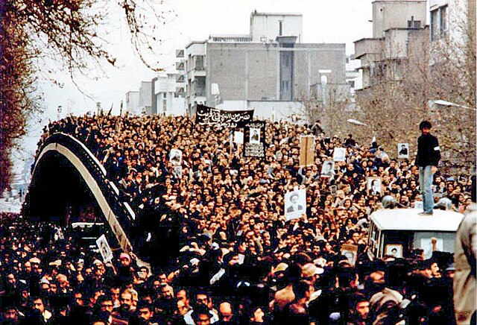
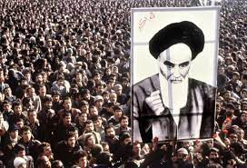
Возвращение к Исламу 1975 г.
Возмущение и требования населения
Социальной справедливости
Свободы
Сохранение роли Ислама

Slide 6
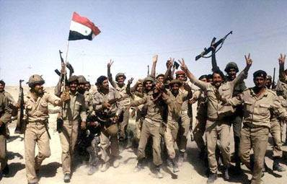
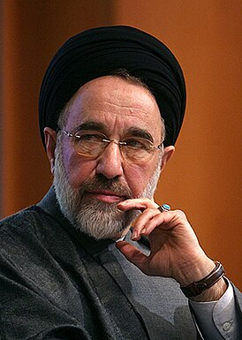
Период с 1980 – 1988 годы
Ирако - Иранская война
Освобождение экономики и общества от ограничений запретов
Сторонник либерализации - Мохаммед Хатами

Slide 7
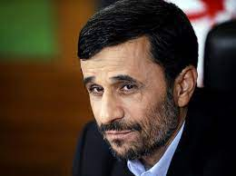

Шиитское духовенство и конфликт с Западом
Ограничение участия реформаторов в выборах
К власти в 2005 г. пришли консервативные силы
Отказа от подписанных ранее соглашений по контролю над своей ядерной программой
Приватизация государственной собственности

Slide 8
Период 2013 - нынешние дни
Иран подписал соглашение об ограничении своей ядерной программы исключительно мирными целями и согласился с контролем над ней международных организаций.
В 2016 г. многие санкции были сняты.
Поддержка Ирана Палестине в войне с Израилью

